Slide 1
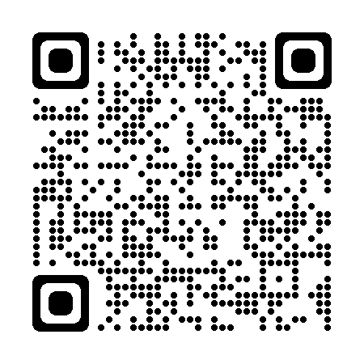
令和5年度後期 短期海外研修プログラム
Chulalongkorn-Silpakorn-Prince of Songkla-Kumamoto University
“SDGs Awareness Student Exchange Program”
This program aims to improve students’ English communication and intercultural skills by attending conferences, seminars, workshops and student exchanges hosted by Thailand premier partner universities in collaboration with Kumamoto University. This will also develop awareness of the current global issues and challenges related to SDGs, while learning how to tackle those issues with empathy towards a sustainable Japan-ASEAN region.
プログラム期間 ： 2023年11月7日（火）～ 11月16日（木）
研修目的：SDGsに関する学会、セミナー、ワークショップ、学生間の交流への参加により、語学力・異文化理解を強化することが目的。
研修内容：会話英語・セミナー・学会、ワークショップ、特別講義、フィールドワーク等。
英語要件：TOEIC 500以上
参加費用 ：約28万円
（為替レートや航空運賃により費用が変動する場合もあります）
※別途、海外旅行保険代、食事代等必要
※航空券の購入やPetchaburiのホテル予約等は各自で可能
※成績評価基準等の条件を満たせば給付型奨学金の支援あり(約11万円)
※参加前と参加後にTOIECなどの英語資格試験の提出をお願いします。
申込締切 ： 2023年9月15日（金）
申込み方法： Googleフォームもしくは下記URLより
お申し込みください。https://tinyurl.com/4jtkus4z
お問合せ： 多言語文化総合教育センター Dr. Armando T. Quitain
Email： quitain@kumamoto-u.ac.jp/TEL：096-342-2105

